Slide 1
Elektronické záverečné práce na TU Košice - ETD TU
Univerzitná knižnica
https://portal.lib.tuke.sk/etd

Slide 2
Obsah
Pojmy, projekty
Súvisiace predpisy
ETD na TU v ak. roku 2023-2024
Procesy ETD
Praktická časť
Registrácia záverečnej práce do IS ETD
Tvorba práce v šablóne

Slide 3
Pojmy
Záverečné práce (ZP) podľa Zákona o VŠ:
Bakalárske ZP
Diplomové ZP
Dizertačné ZP
ETD = Electronic Theses and Dissertations
ETD TU = Elektronické záverečné práce študentov TU Košice
CRZP – centrálny register záverečných, rigoróznych a habilitačných prác

Slide 4
Projekty ETD v zahraničí a v SR
Sprístupňovanie záverečných prác na internete
Projekt The Networked Digital Library of Theses and Dissertations, NDLTD (1995 - ...)
zapojených je vyše 200 univerzít (USA, EU, Austrália, Ázia)
http://www.ndltd.org/
Projekt ETD.SK (2004 – 2006)
12 slovenských univerzít, včítane TU Košice
https://portal.lib.tuke.sk/etd

Slide 5
Centrálny register záverečných, rigoróznych a habilitačných prác
informačný systém, v ktorom sa trvalo uchovávajú záverečné, rigorózne a habilitačné práce na dobu 70 rokov odo dňa registrácie práce v centrálnom registri
kontrola originality záverečných a kvalifikačných prác vzájomným porovnávaním prác uložených v CRZP, údajov v internete
http://www.crzp.sk/

Slide 6
Legislatívny rámec
Zákon o knižniciach 183/2000 Z.z.
Povinnosť AK
Organizačná smernica Elektronické záverečné práce OS/TUKE/P1/02
Študijný poriadok TU (§ 15 štátne skúšky, bod 24)
Metodické usmernenie č. 56/2011 o náležitostiach záverečných prác, ich bibliografickej registrácii, uchovávaní a sprístupňovaní

Slide 7
ETD na TU v ak r. 2023-24
Povinnosti študenta TU končiaceho štúdium
Použiť na tvorbu práce šablónu
https://portal.lib.tuke.sk/etd =>Šablóny na stiahnutie
Prihlásiť sa do IS MAIS, doplniť kľúčové slová oddelené čiarkou a abstrakty v slovenskom a v anglickom jazyku
Prihlásiť sa do IS ETD: https://portal.lib.tuke.sk/etd
Skontrolovať a doplniť údaje v registračnom formulári
Nahrať finálnu el. verziu práce v natívnom formáte (MS Office, Open Office, ...)
Nahrať finálnu el. verziu práce vo formáte PDF do IS ETD (“do webu”),
Prílohy vo formáte zip

Slide 8
Procesy ETD
Krok 1: Vytvorenie ZP (v šablóne)
Krok 2: Registrácia do IS ETD
Krok 3: Uzamknutie práce zamestnancom UK
Krok 4: Vyplnenie posudkov do IS ETD
Krok 5: Kontrola originality
Krok 6: Sprístupnenie ZP v CRZP

Slide 9
Tvorba záverečnej práce (študent)
skopírovanie šablóny z
https://portal.lib.tuke.sk/etd =>Šablóny na stiahnutie
MS Word
LaTeX
editácia ZP v šablóne
zadávací list si študent stiahne zo stránky ETD po prihlásení
konverzia ZP a príloh do PDF

Slide 10
Registrácia ZP (študent)
prihlásenie do IS ETD
kontrola a doplnenie údajov v IS ETD
nahratie záverečnej práce v natívnom formáte (docX, zip, indd, ...) a v pdf formáte + prílohy skomprimované vo formáte: zip, vytlačenie vygenerovanej licenčnej zmluvy
Registráciu práce je možné znovu nahrať, pokiaľ nie je práca uzamknutá

Slide 11
Registrácia ZP

Slide 12
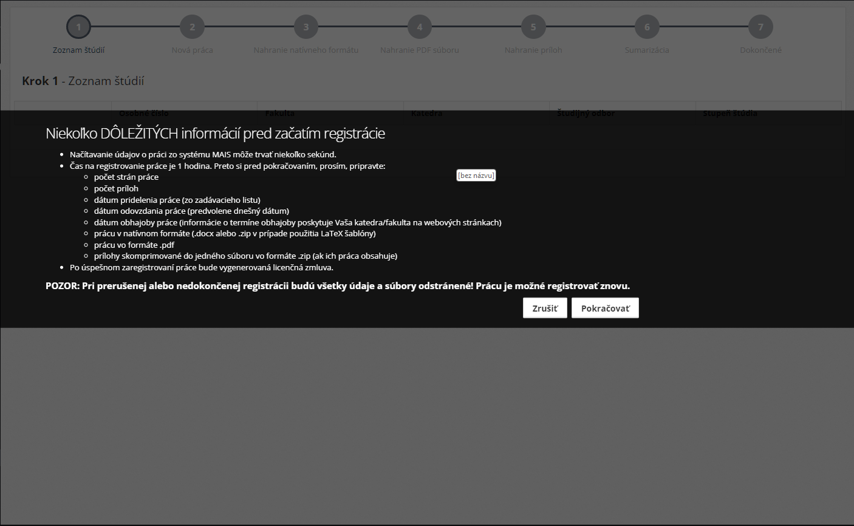

Slide 13
Registrácia ZP

Slide 14
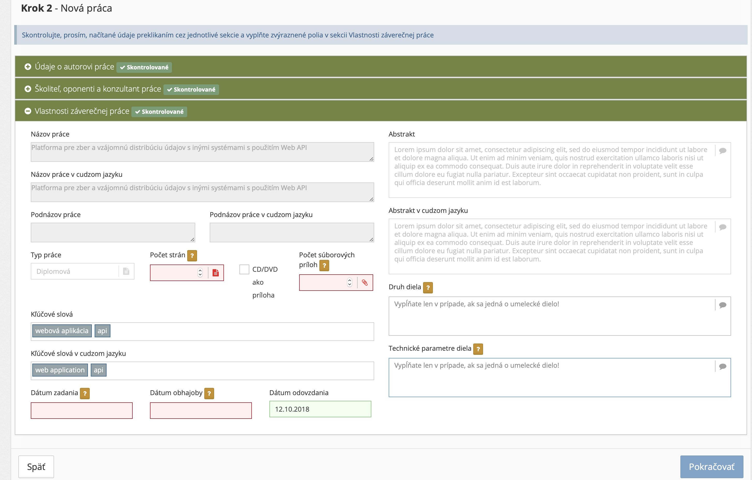

Slide 15
Registrácia ZP

Slide 16
Registrácia ZP

Slide 17
Registrácia ZP

Slide 18
Kontrola správnosti vyplnených údajov

Slide 19
Sumarizácia

Slide 21
Licenčná zmluva o použití školského diela
uzatvorená podľa § 40 zákona č. 618/2003 Z. z. o autorskom práve
záverečná práca = školské dielo vytvorené študentom na splnenie študijných povinností vyplývajúcich študentovi zo zákona o VŠ
nadobúdateľ licencie je Slovenská republika zastúpená TUKE
študent (autor) udeľuje súhlas na sprístupňovanie digitálnej rozmnoženiny školského diela prostredníctvom CRZP

Slide 22
Vyplnenie posudkov do IS ETD (vedúci, oponent)
Vedúci ZP zadá do IS MAIS mená konzultanta, školiteľa, oponentov vrátane ich emailov pred registráciou ZP študentom do IS ETD
V prípade, že práca nemôže byť sprístupnená, vedúci ZP zadá odklad sprístupnenia v MAIS-e
Po registrácii ZP v IS ETD a uzamknutí práce v UK školiteľ, konzultant, oponent dostanú mail:
oznam o zaregistrovaní ZP v UK spolu s odkazmi na zadanie posudku

Slide 23
Zastavenie verejného sprístupňovania
Ak práca nemôže byť sprístupnená, v IS MAIS vedúci práce nastaví odkladnú lehotu - maximálne 36 mesiacov pred registráciou ZP študentom
V IS ETD po registrácii práce študentom sa vygeneruje Súhlas na odklad sprístupnenia práce, podpísaný dekanom, vedúcim práce a vedúcim školiaceho pracoviska
Študent doručí do UK

Slide 24
Kontrola originality
Až po uzamknutí práce v UK je odosielaná na kontrolu originality do CRZP
Linka na protokol o kontrole originality bude prístupná v IS MAIS do 5 dní od odoslania
http://www.crzp.sk/

Slide 25
Zodpovednosť autora (študent)
tvorba ZP v šablóne
pred registráciou do IS ETD zadanie kľúčových slov, abstraktov v slovenskom a v anglickom jazyku do IS MAIS
registrácia finálnej verzie ZP do IS ETD
zhoda tlačenej a elektronickej verzie ZP vrátane príloh
štátna skúška a obhajoba ZP

Slide 26
Zodpovednosť vedúceho ZP
Pred registráciou ZP študentom:
Zadanie práce, mien školiteľa, konzultanta, oponentov a ich emailov do IS MAIS, v prípade odkladu sprístupnenia aj zadanie odkladnej lehoty
Po registrácii ZP študentom do IS ETD:
Zadanie posudkov do IS ETD

Slide 27
Plagiátorstvo a jeho formy
Používanie cudzích publikovaných i nepublikovaných myšlienok, formulácií, poznatkov, výsledkov bádania alebo iných výsledkov tvorivej práce, ako aj ilustrácií, tabuliek, fotografií a pod. bez udania zdroja v zozname použitej literatúry (citácie, referencie)
porušenie akademickej etiky
porušenie ochrany autorských práv (autorský zákon)
Plagiátorstvo textové
predloženie kompletnej cudzej práce (tlačenej, elektronickej) ako svojej
preklad z cudzieho jazyka bez udania referencie na pôvodný zdroj
“cut and paste” - odstavce, časti pôvodného textu do svojej práce
zámena slov, parafrázovanie myšlienok pôvodného textu bez udania autora zdroja do referencií
Plagiátorstvo programov (zdrojové kódy)

Slide 28
Detekcia plagiátorstva
Vyučujúci – porovnanie prác
Technické prostriedky
Voľne dostupné na internete
Komerčné – licencia pre jednotlivcov, inštitúciu
Prostredníctvom CRZP sa vykonáva kontrola originality záverečných a kvalifikačných prác vzájomným porovnávaním práv uložených v CRZP, údajov v internete a pod.

Slide 30
Informácie, kontakt, školenia
Konzultácie:
Ing. Svetlana Vargová, tel.: 602 7715
svetlana.vargova@tuke.sk
Prihlášky na školenia:
Ing. Viera Tomášová, tel.: 602 7733
viera.tomasova@tuke.sk

